Slide 1
DE LA INTRAREA TRIUMFALĂ LA RĂSTIGNIRE
Studiul 12 pentru 20 iunie 2015

Slide 2
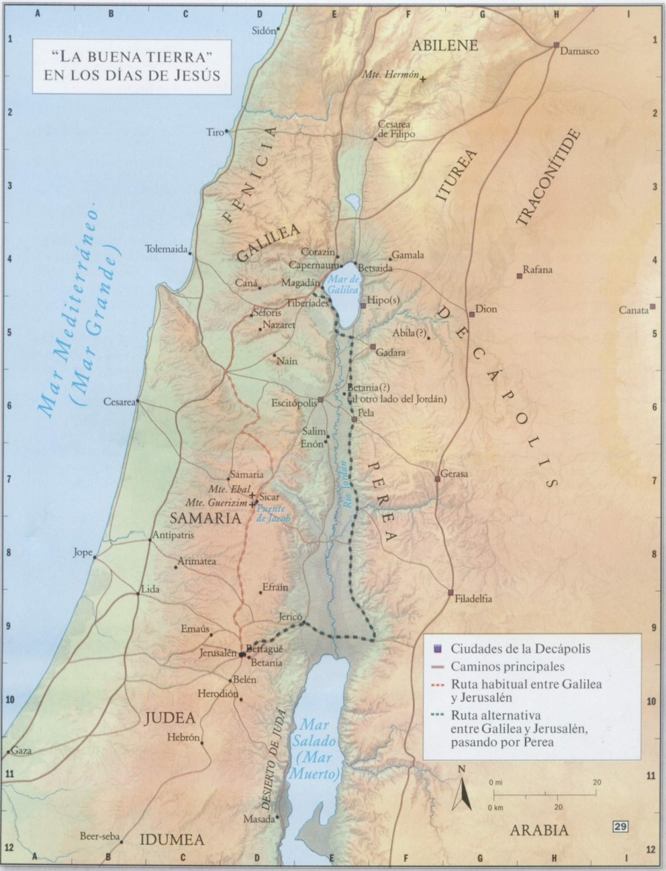
Duminică
Luni
Marți
Miercuri
Joi
Vineri
Intrarea triumfală.
Curățirea templului.
Parabola lucrătorilor necredincioși.
Problema dărilor.
Cina Domnului.
Crucea
TRACONITE
S-a născut în Betleem. A crescut în Nazaret. A învățat, a predicat și a vindecat prin toată Galileea, Samaria, Iudea și Iudeea. Dar un oraș a fost în atenția Sa constantă: Ierusalim.
Isus “Şi-a îndreptat faţa hotărât să meargă la Ierusalim.” (Luca 9:51). Intrarea Sa în oraș a marcat săptămâna cea mai dramatică și vitală din istoria omenirii. Acea săptămână a început cu intrarea triumfală a lui Hristos în oraș și s-a încheiat cu crucea.
GALILEA
DECAPOLE
SAMARIA
PEREA
IERUSALIM
IUDEA

Slide 3
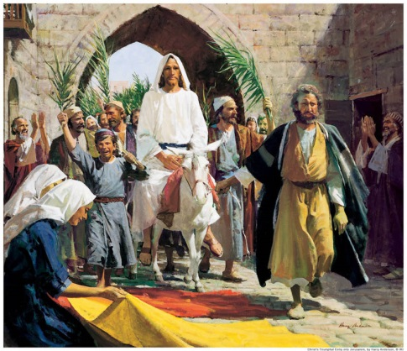
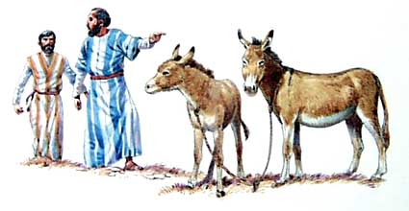
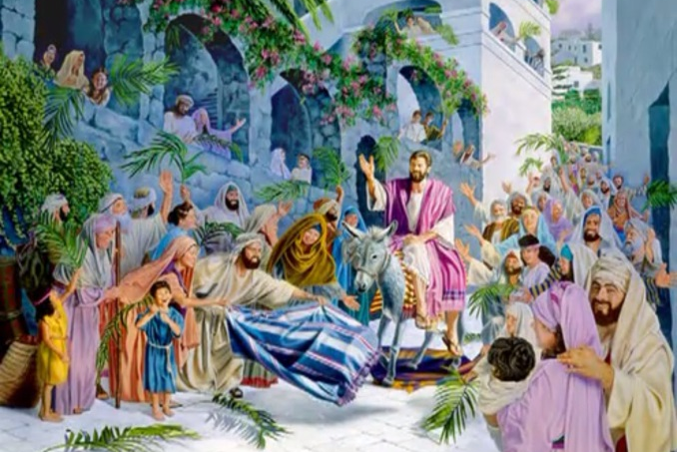
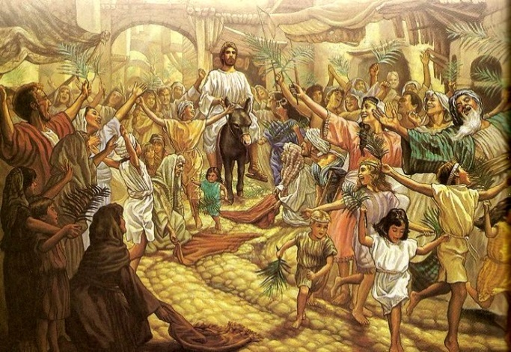
INTRAREA TRIUMFALĂ
(Luca 19:28-40)
«Saltă de veselie, fiica Sionului! Strigă de bucurie, fiica Ierusalimului! Iată că Împăratul tău vine la tine; El este neprihănit şi biruitor, smerit şi călare pe un măgar, pe un mînz, pe mînzul unei măgăriţe.» (Zaharia 9:9)
Isus a plecat la Ierusalim pentru a realiza lucrarea de mântuire. Analizează următoarele afirmații privitoare la intrarea în Ierusalim:
«Domnul are trebuință de el» (v. 34)
De ce avea Isus nevoie de un măgăruș?
De ce are El nevoie pentru a intra în viața noastră?
«Oamenii îşi aşterneau hainele pe drum.» (v. 36)
Ce reprezintă acest gest din partea apostolilor?
Ce trebuie să punem la picioarele lui Isus pentru a facilita intrarea Lui în inima noastră?
«Pietrele vor striga» (v. 40)
De ce au oprit laudele vineri (la crucificare) cei care L-au lăudat duminică?
Îl proclam pe Isus sau las pe alții să o facă în locul meu?

Slide 4
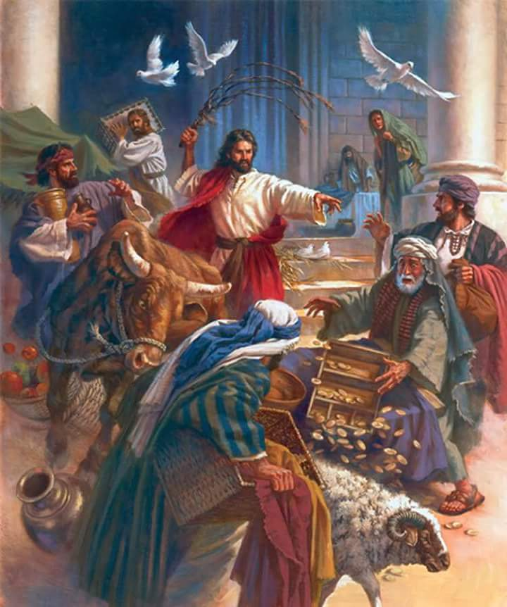
CURĂȚIREA TEMPLULUI
«În urmă a intrat în Templu, şi a început să scoată afară pe ceice vindeau şi cumpărau în el. Şi le-a zis: „Este scris: «Casa Mea va fi o casă de rugăciune. Dar voi aţi făcut din ea o peşteră de tîlhari.“» (Luca 19:45-46)
Ținând cont de faptul că nu era sabat și că ceea ce se negocia era în strânsă legătură cu serviciile de la templu (porumbei, schimb valutar etc.), de ce era incorect să se realizeze acestea în încăperile spațioase ale templului?
Știind că sunt templul lui Dumnezeu, (1 Corinteni 3:16), ce schimbări ar trebui să fac pentru a fi o «casă de rugăciune» și nu o «peșteră de tâlhari»?
Lasă-L pe Isus să curețe templul inimii tale!

Slide 5
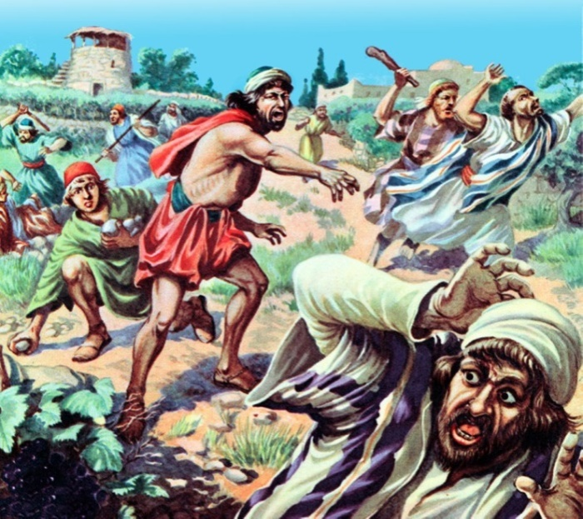
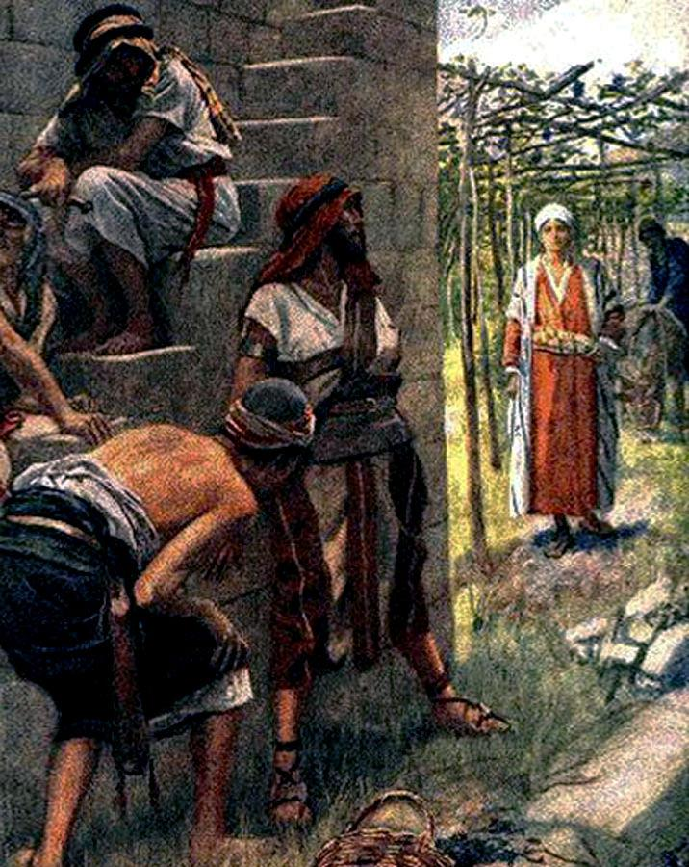
LUCRĂTORII NECREDINCIOȘI
(Luca 20:9-19)
«Preoţii cei mai de seamă şi cărturarii căutau să pună mâna pe El, chiar în ceasul acela, dar se temeau de norod. Pricepuseră că Isus spusese pilda aceasta împotriva lor.»
(Luca 20:19)
Cum putem să îi dăm lui Dumnezeu roadele pe care le așteaptă de la noi? Cum le putem păstra pentru noi înșine (v. 9-10)?
Cum reacționăm la avertizările profeților antici și moderni (v. 11-12)?
«Oricine va cădea peste piatra aceasta, va fi zdrobit de ea: şi pe acela peste care va cădea ea, îl va spulbera?“» (Luca 20:18)
Am fost noi zdrobiți de Piatră sau vom fi spulberați când ea va cădea peste noi (v. 13-18)?

Slide 6
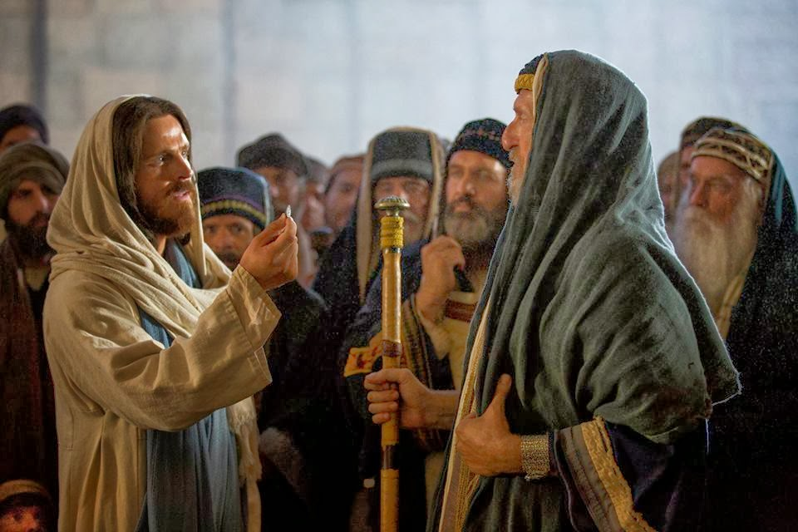
PROBLEMA BIRULUI
(Luca 20:20-26)
«Atunci El le-a zis: „Daţi dar Cezarului ce este al Cezarului, şi lui Dumnezeu ce este al lui Dumnezeu.“» (Luca 20:25)
Care era adevărata problemă din întrebarea «Se cuvine să plătim bir Cezarului sau nu» (v. 22)?
Cum putem combina loialitatea noastră față de Dumnezeu cu loialitatea noastră față de Stat?

Slide 7
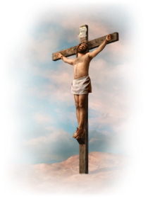
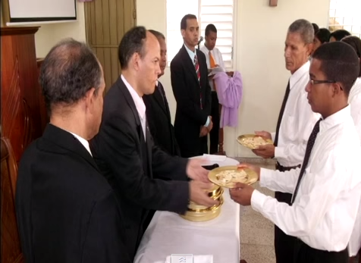
CINA DOMNULUI
(Luca 22:13-20)
«Apoi a luat pâine; şi, după ce a mulţumit lui Dumnezeu, a frânt-o, şi le-a dat-o zicând: „Acesta este trupul Meu, care se dă pentru voi; să faceţi lucrul acesta spre pomenirea Mea.“ Tot astfel, după ce au mâncat, a luat paharul, şi li l-a dat, zicând: „Acest pahar este legământul cel nou, făcut în sângele Meu, care se varsă pentru voi.“» (Luca 22:19-20)
Isus ne-a oferit mântuirea murind pe cruce (Matei 26:28).
Așezați împrejurul mesei Sale, suntem o comunitate unită, care așteaptă revenirea Sa (1 Corinteni 11:26)
Prin participarea la Cina Domnului, învățăm două lecții vitale:

Slide 8
«În acest ultim act săvârșit de Hristos, împărtășind cu ucenicii Săi pâinea și vinul, El S-a angajat să le fie Răscumpărător, printr-un legământ nou, în care era scris și pecetluit faptul că toți aceia care îl vor primi pe Hristos, prin credință, vor primi toate binecuvântările pe care le poate oferi Cerul, atât în viața aceasta, cât și în viața viitoare nepieritoare.
Legământul acesta urma să fie validat prin însuși sângele lui Hristos... Rânduiala aceasta nu trebuie să fie exclusivistă, așa cum ar dori mulți să o facă. Fiecare trebuie să ia parte la ea într-o modalitate publică și, prin participarea aceasta, să spună: „Îl primesc pe Hristos ca Mântuitor personal. El Și-a dat viața pentru mine, ca să pot fi salvat de la moarte””»
E.G.W. (Evanghelizare, pag. 276)

